Slide 1
МБДОУ Чановский детский сад №4
Физкультурно – оздороваительная работа лето 2021 год
Инструктор по физической культуре
Федорова Евгения Михайловна

Slide 2
Цель
Цель летне-оздоровительной работы:
создание условий по организации активного отдыха детей, направленного на сохранение и укрепление их психофизического здоровья с учетом индивидуальных и возрастных особенностей каждого ребенка, поддержки инициативы и самостоятельности детей в разных видах деятельности, партнерского сотрудничества ДОУ с семьями; улучшения работы по развитию индивидуализации и позитивной социализации
детей с использованием системно –
деятельностного подхода.

Slide 3
Задачи
«Физическое развитие»
• Укреплять здоровье детей путем повышения адаптационных возможностей организма, развивать двигательные и психические способности, способствовать формированию положительного эмоционального состояния.
• Всесторонне совершенствовать физические функции организма.
• Повышать работоспособность детского организма через различные формы закаливания.
• Формировать интерес и потребность в занятиях физическими упражнениями.
• Удовлетворять естественную потребность в движении, создавать условия для демонстрациидвигательных умений каждого ребенка.
• Способствовать предупреждению заболеваемости и детского травматизма

Slide 4
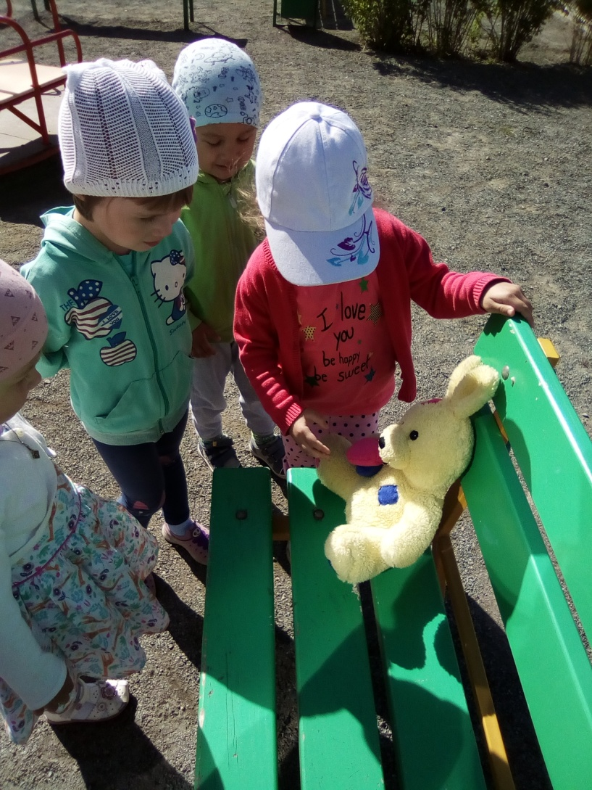
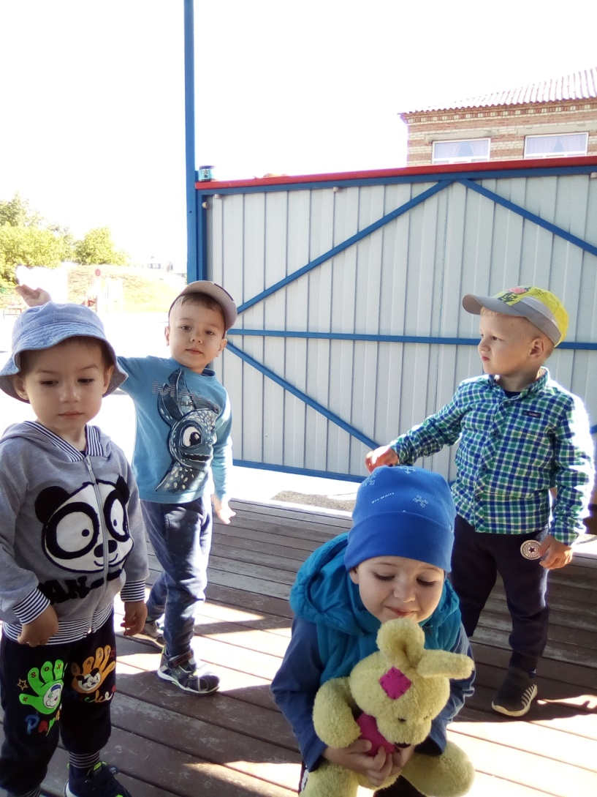
НОД тема « Что такое хорошо, что такое плохо ? »

Slide 5
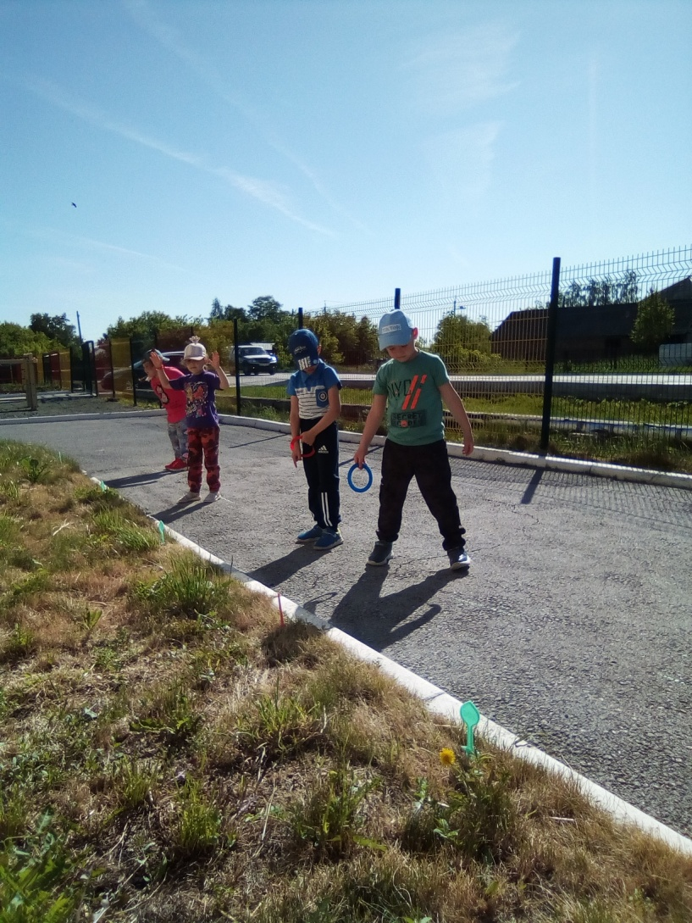
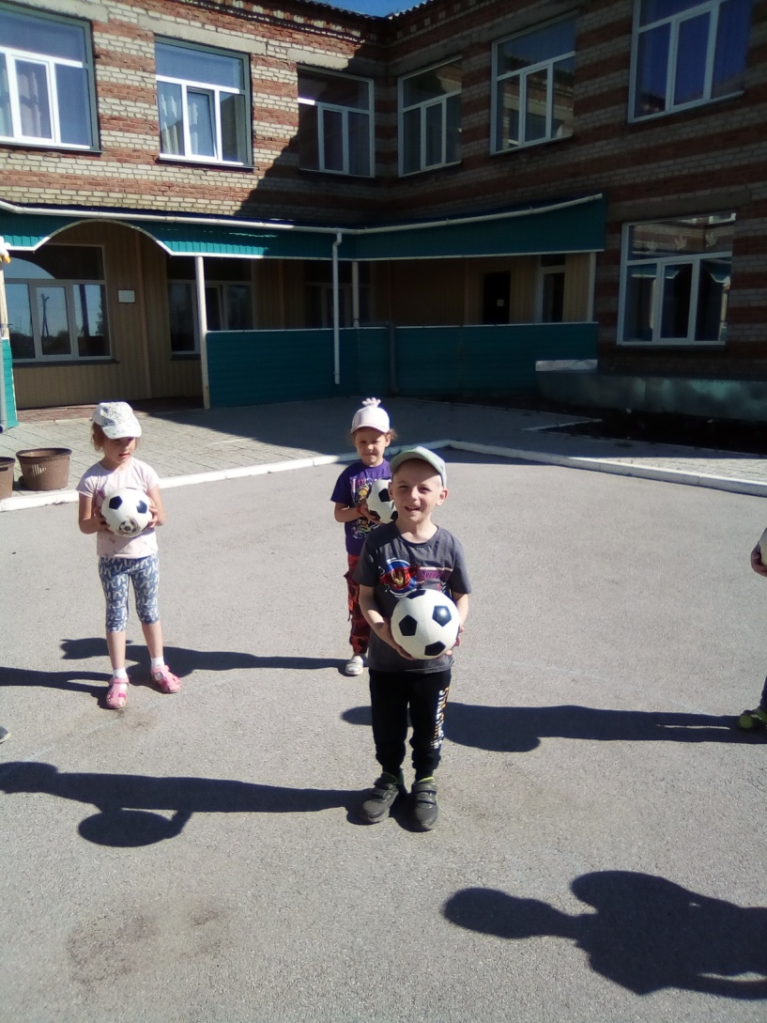
Подвижная игра
«Самый меткий», «Самый ловкий»

Slide 6
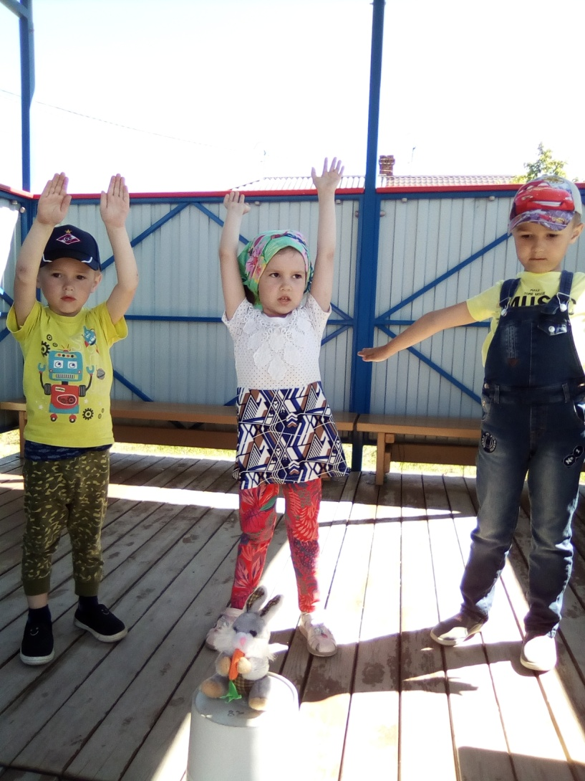
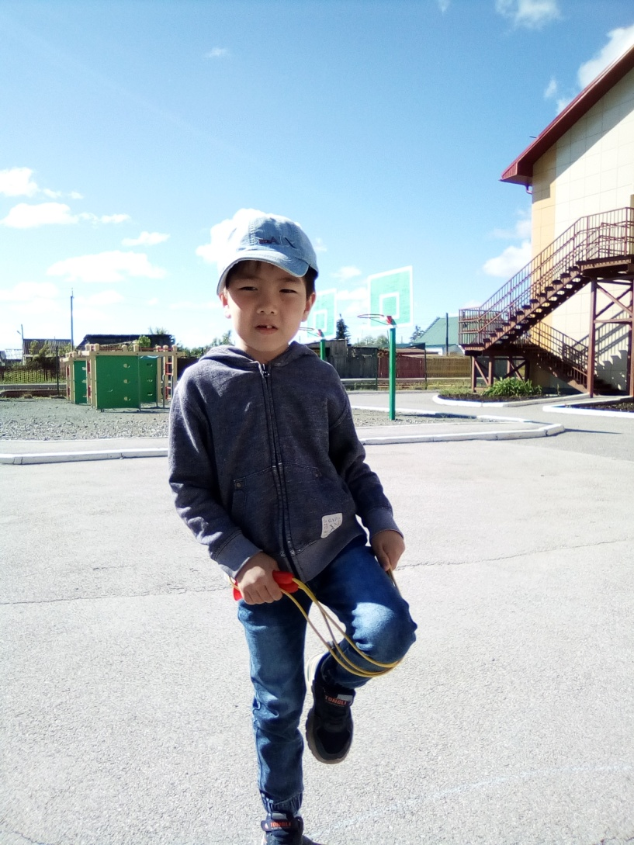
Подвижная игра
«Зайка в гости прискакал», игровое упражнение со скакалкой

Slide 7
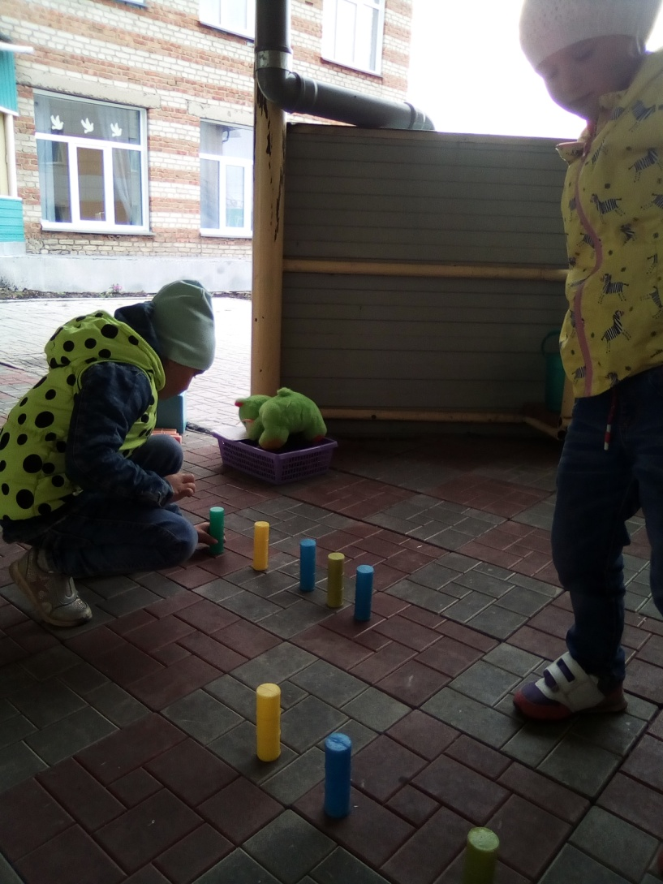
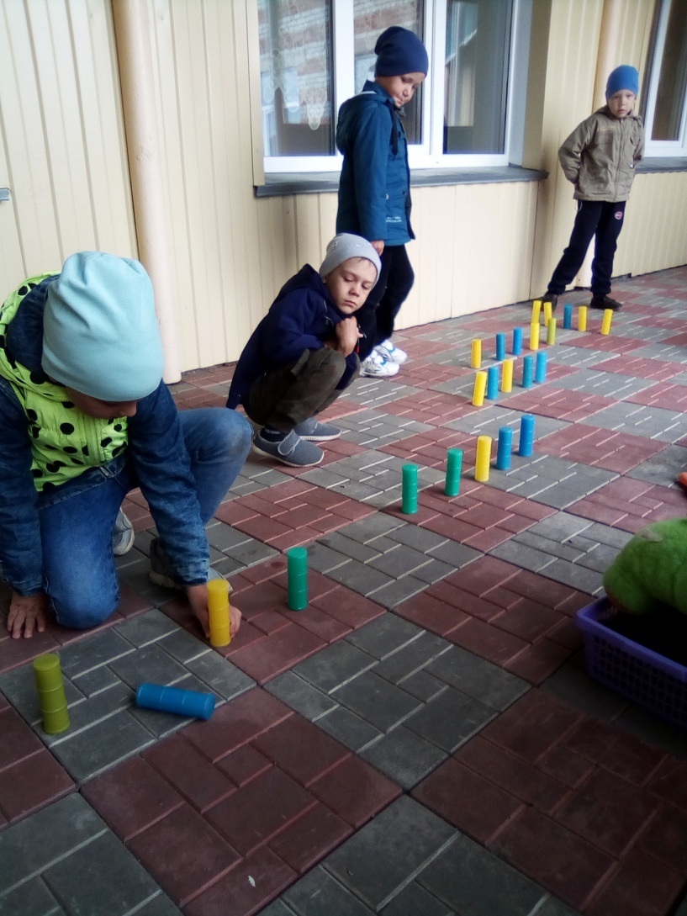
Спортивная игра «Городки»

Slide 8
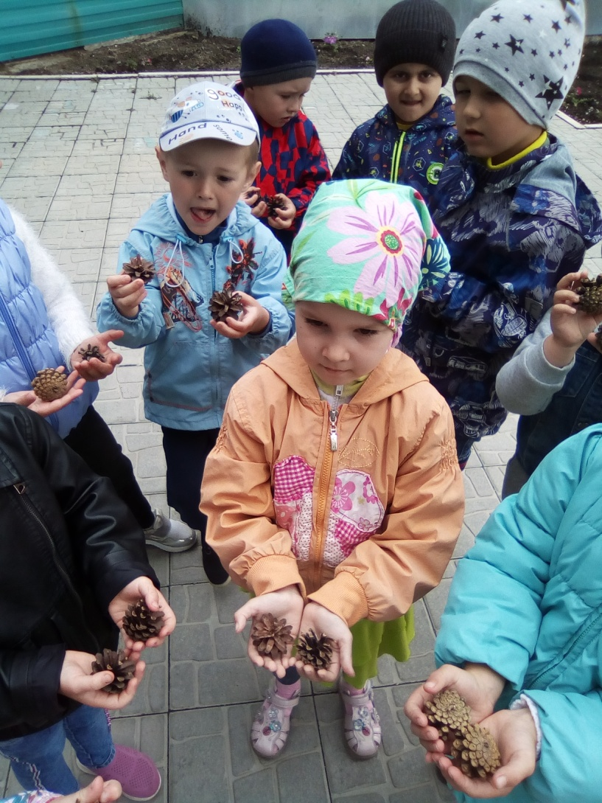
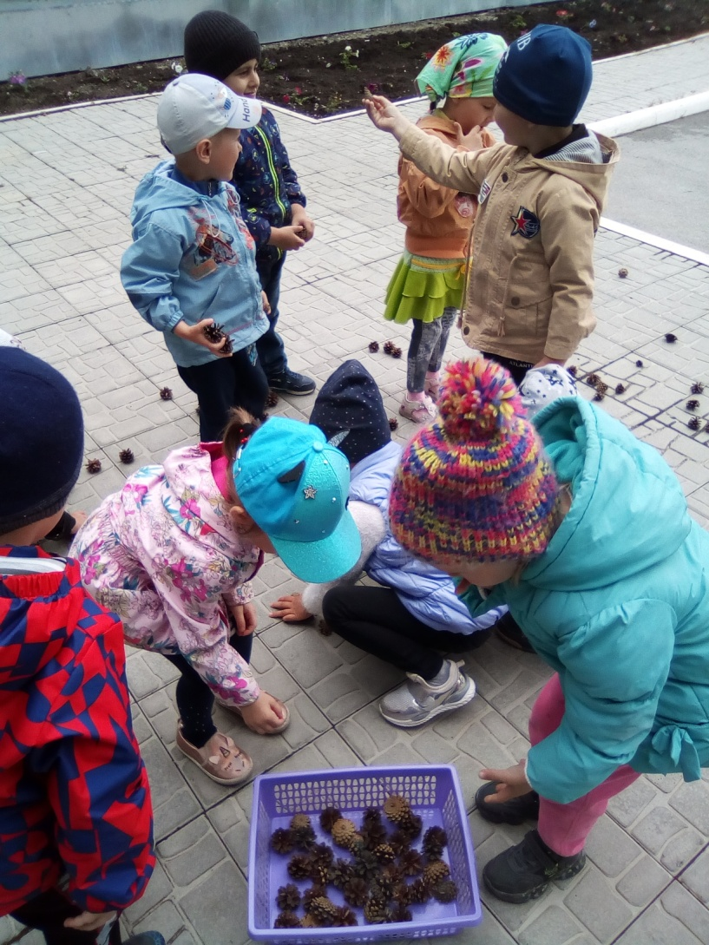
Комплекс ОРУ с шишками

Slide 9
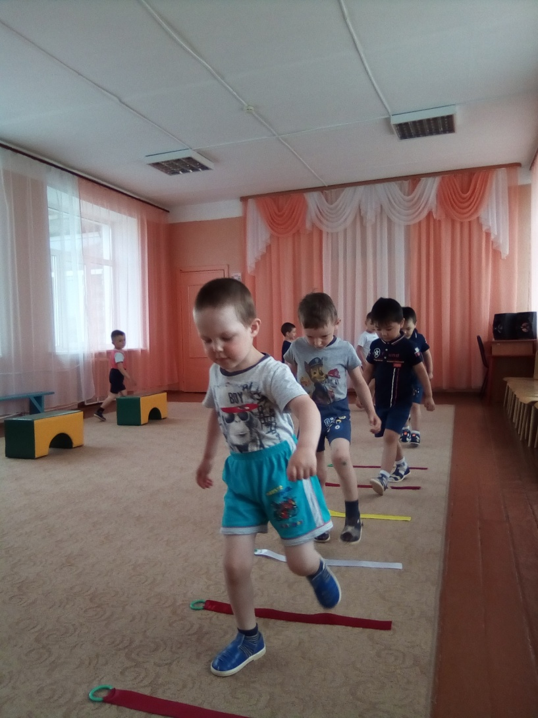
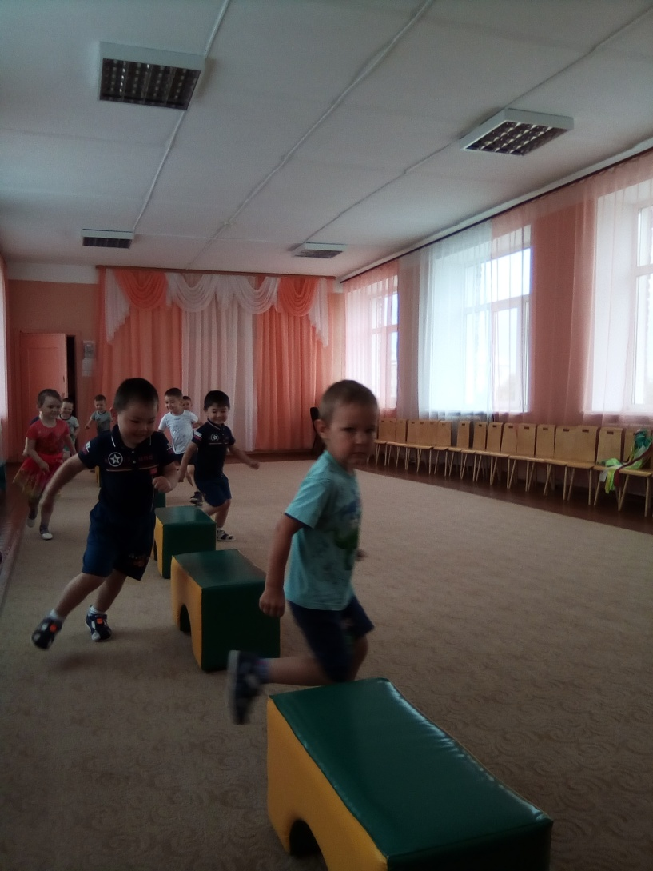
Игровое упражнение цветные дорожки

Slide 10
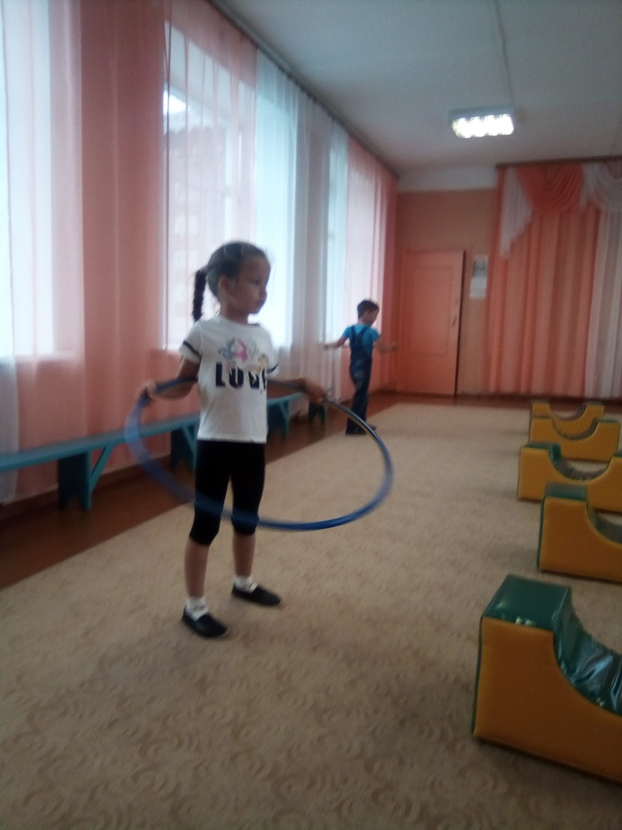
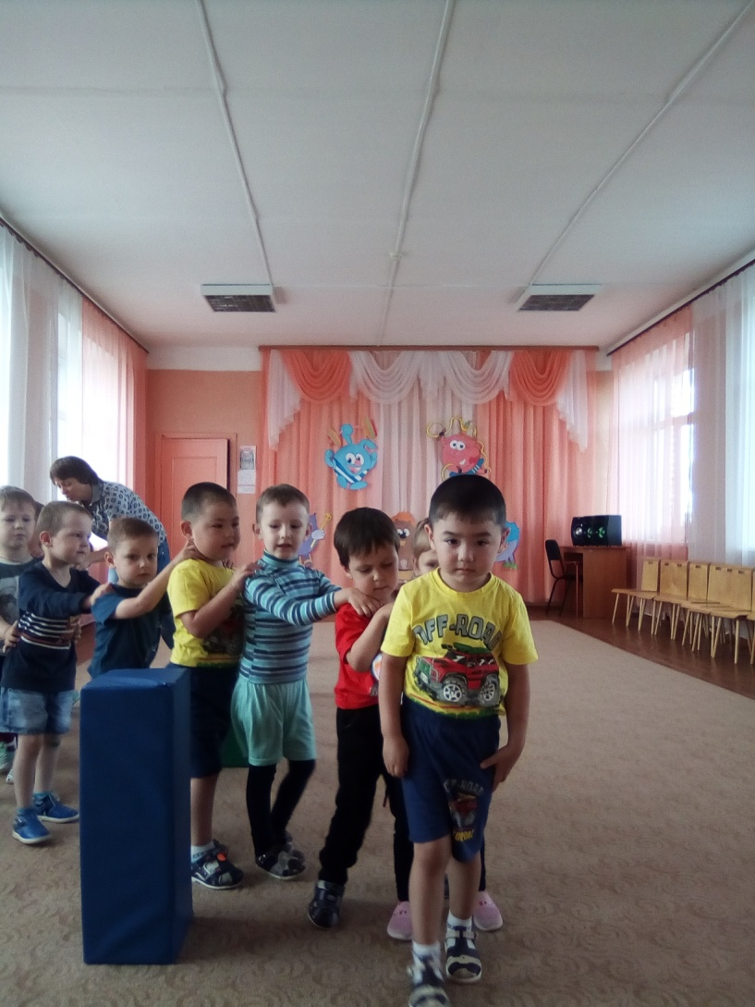

Slide 11
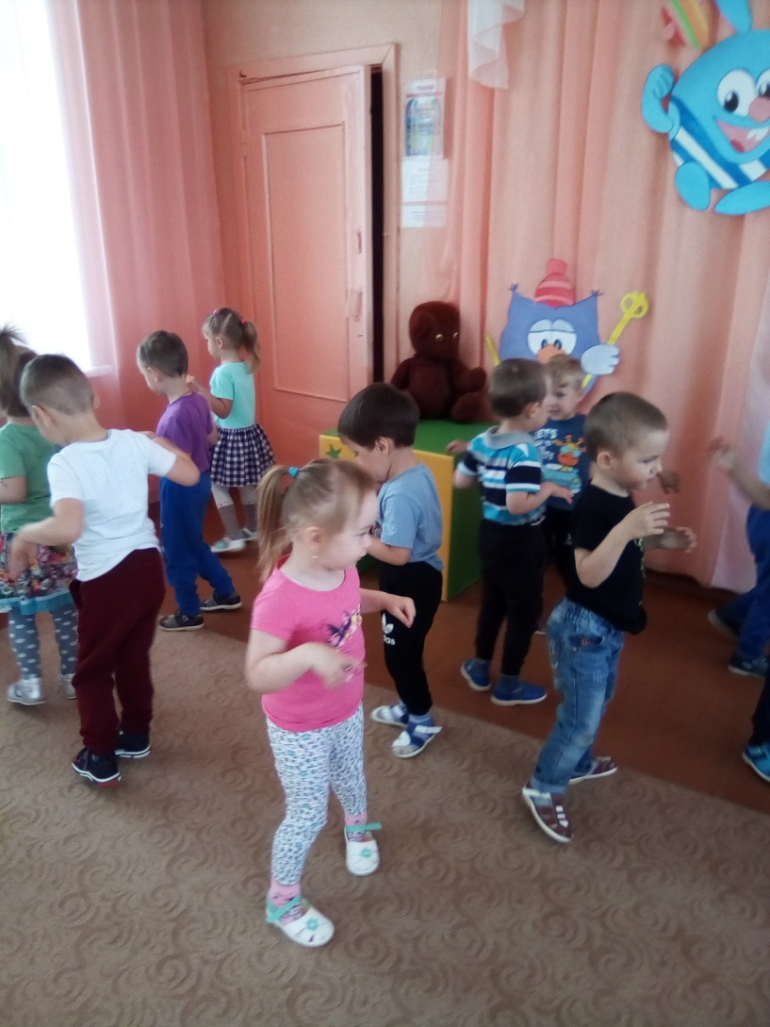
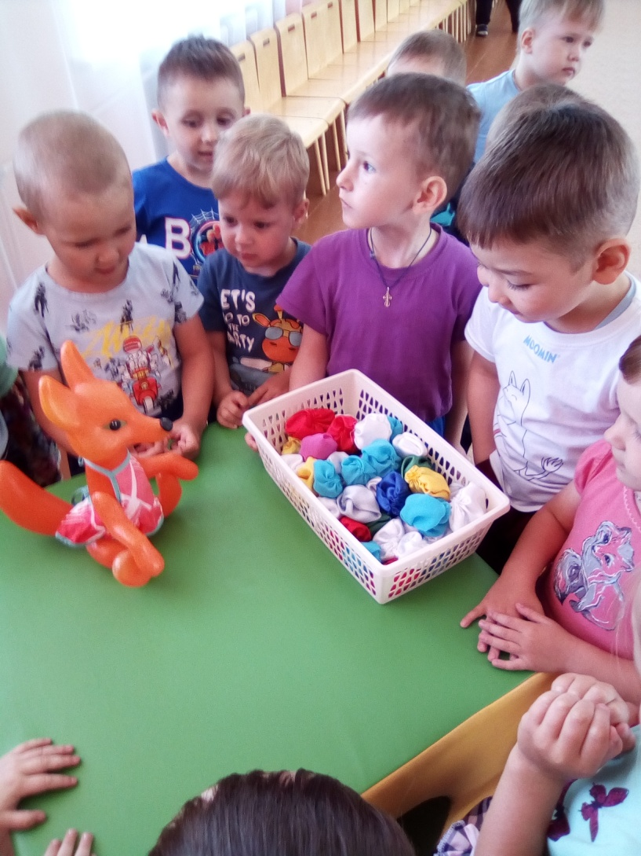
«Неделя здоровья»

Slide 12
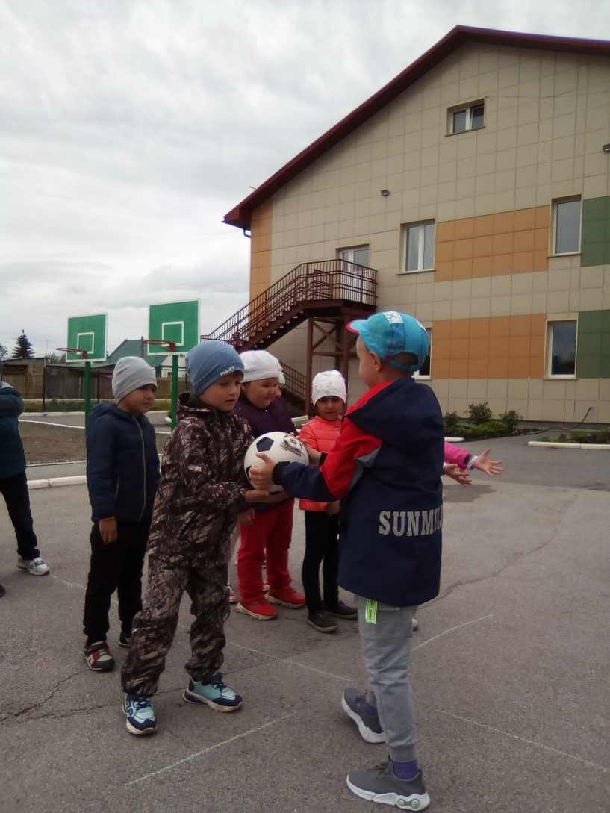
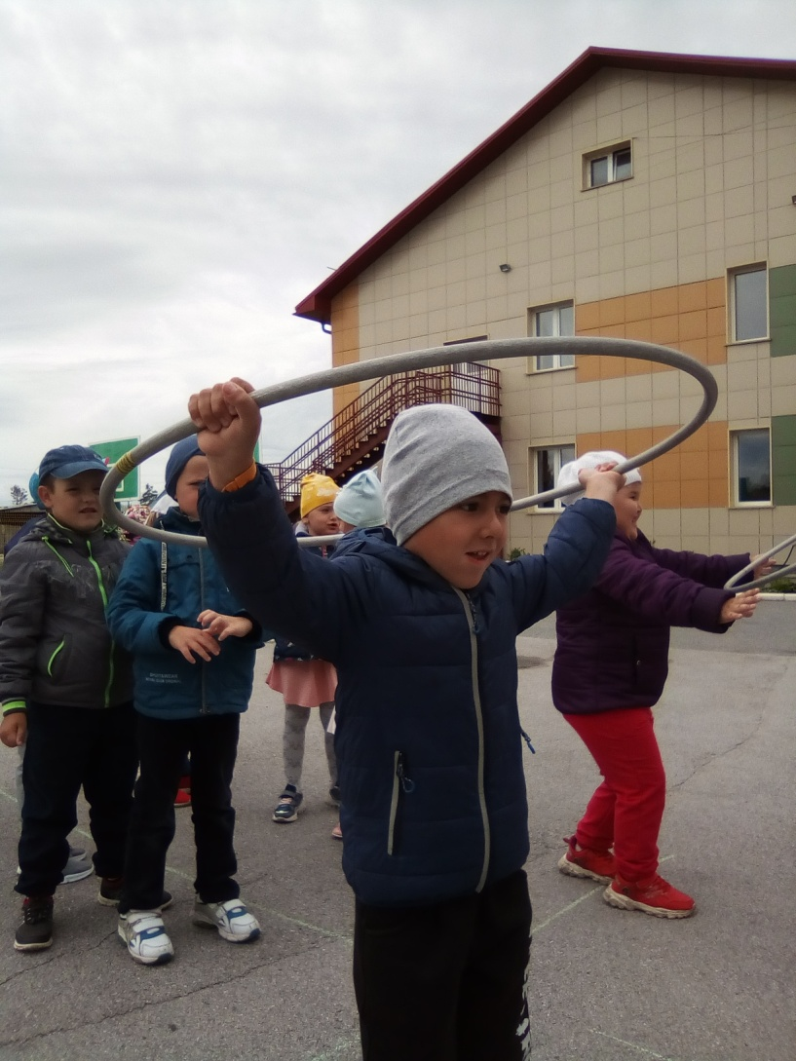
Эстафеты с мячом, обручем

Slide 13
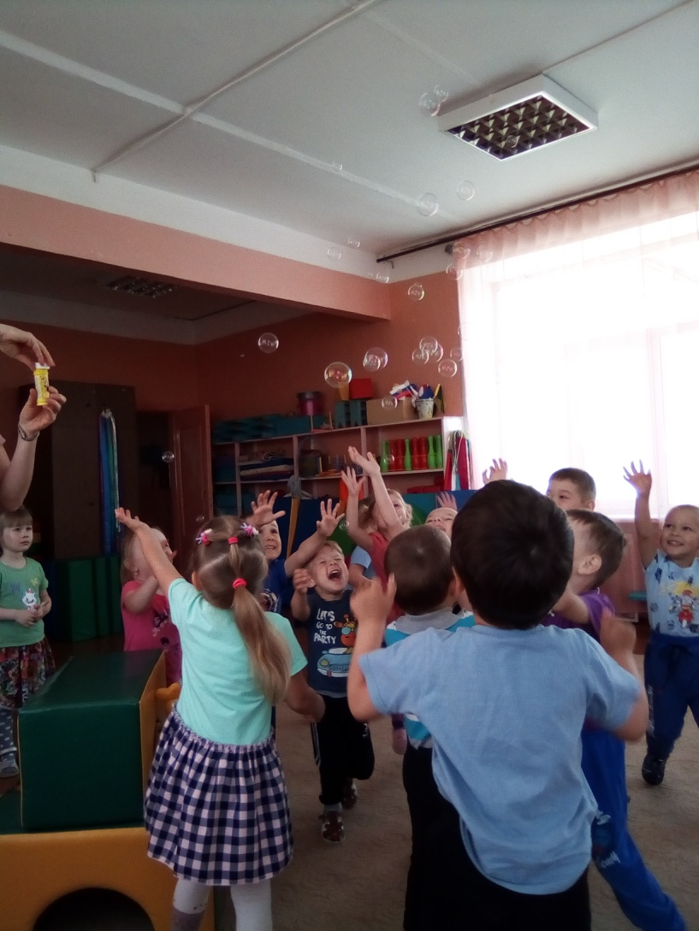
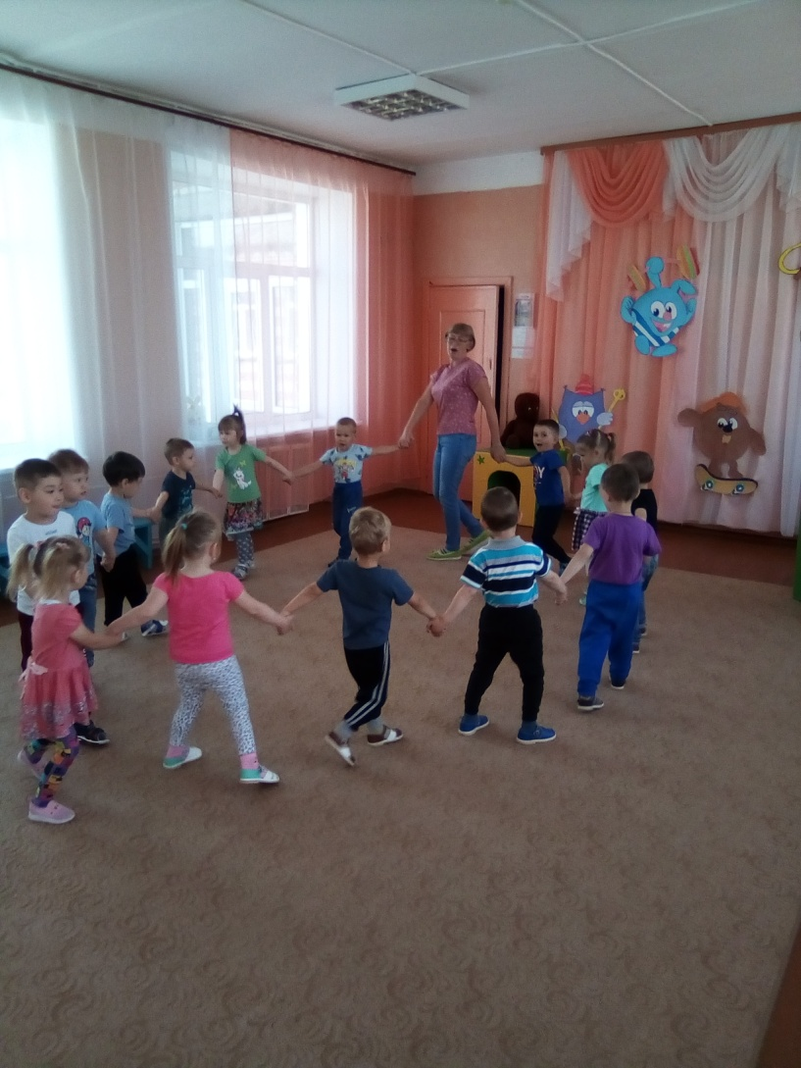
Дыхательная гимнастика
«Мыльные пузыри», «Музыкальная игра»

Slide 14
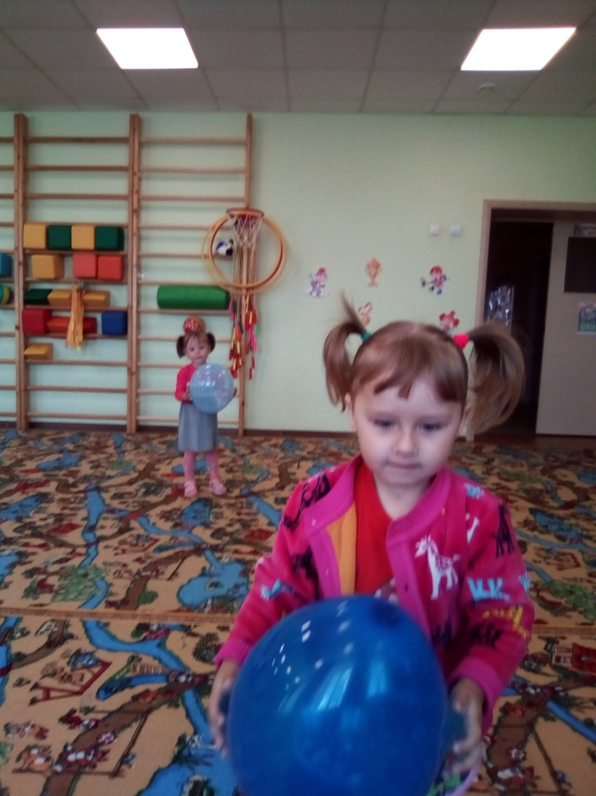
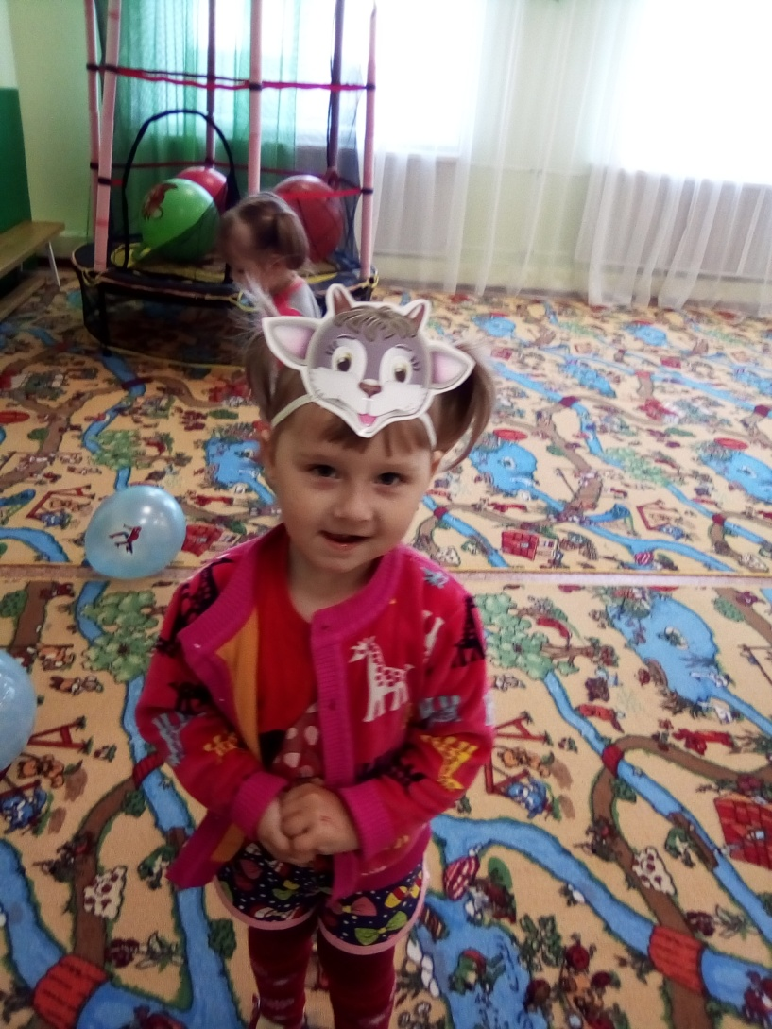
Подвижная игра «Шарики воздушные», «Идет, коза»

Slide 15
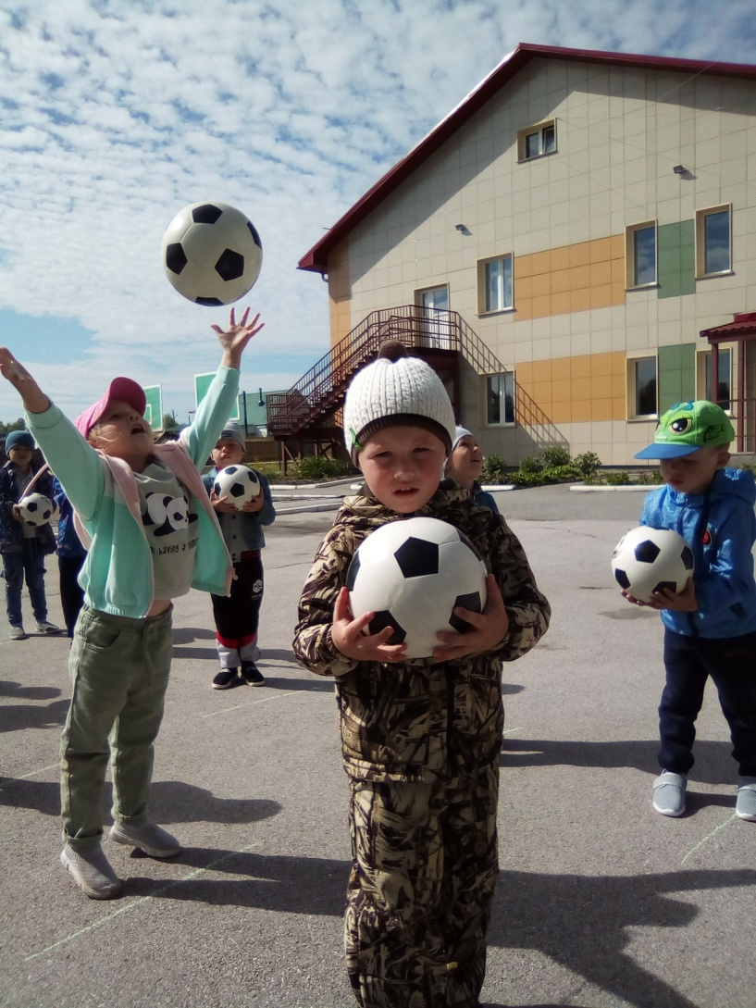
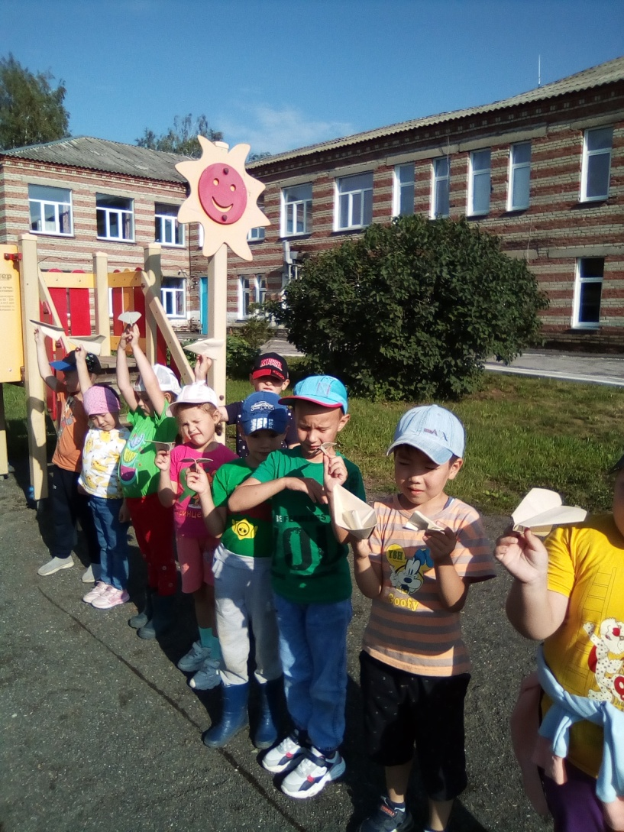
Подвижная игра
«Разноцветный быстрый мячик», «Самолет»

Slide 16
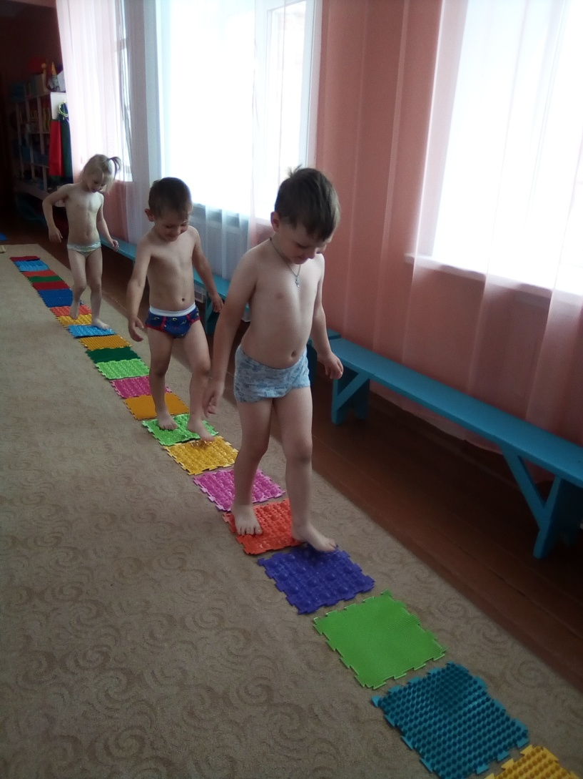
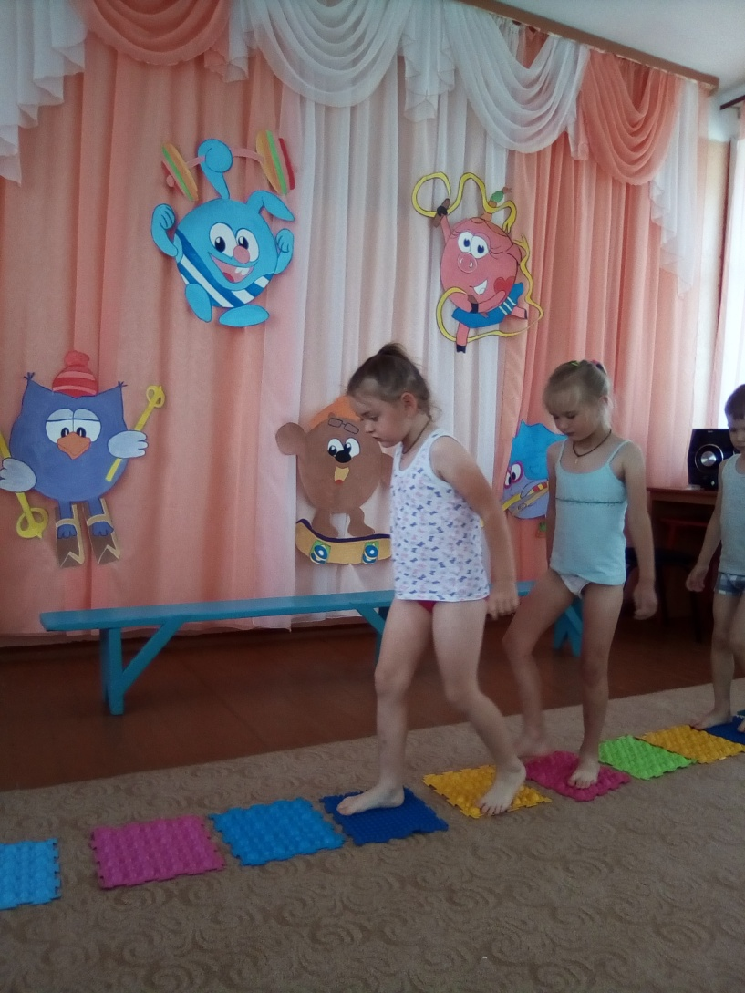
Повышала работоспособность детского организма через различные формы закаливания.
Корригирующая гимнастика

Slide 17
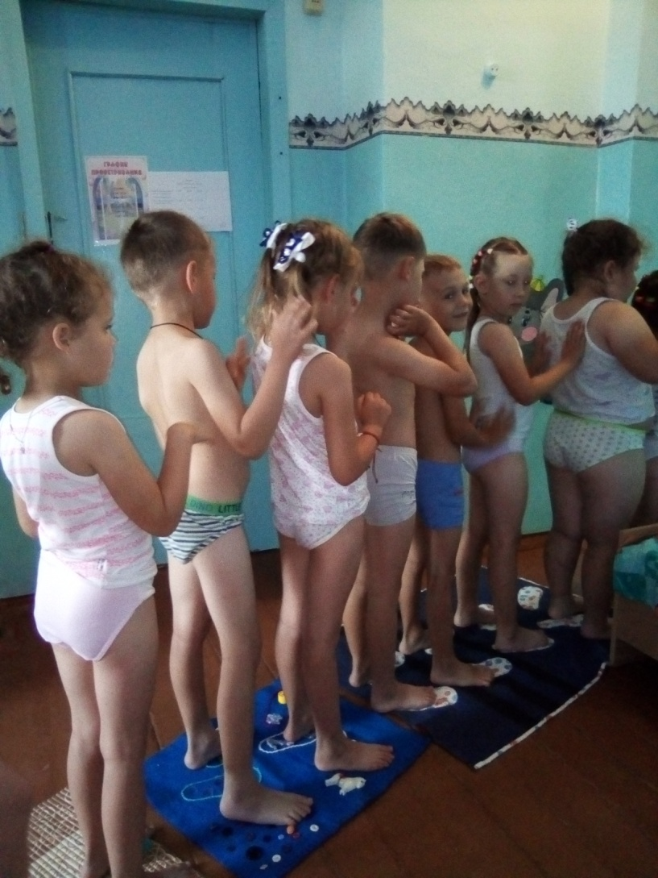
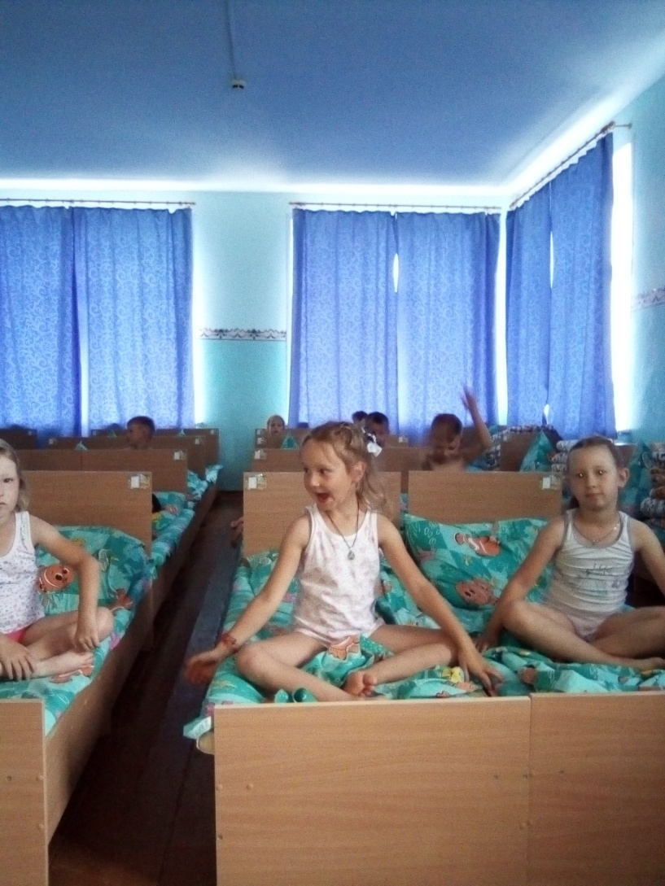
Гимнастика побудка,самомассаж

Slide 18
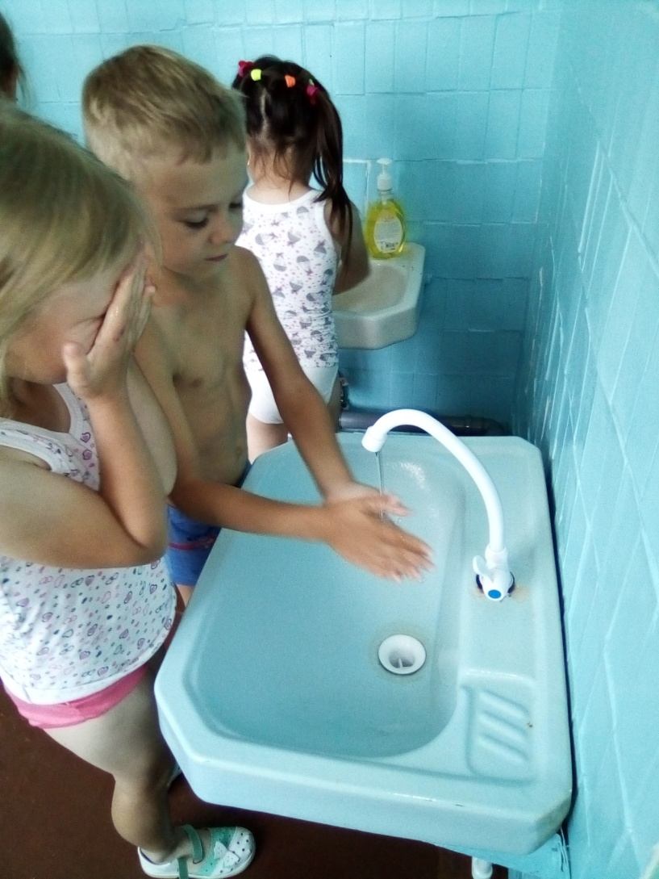
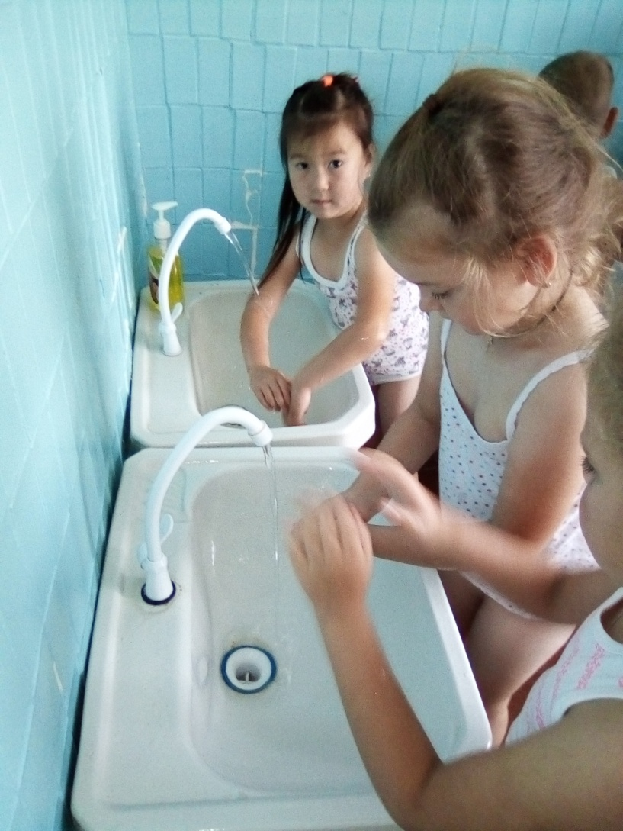
Закаливание водой

Slide 19
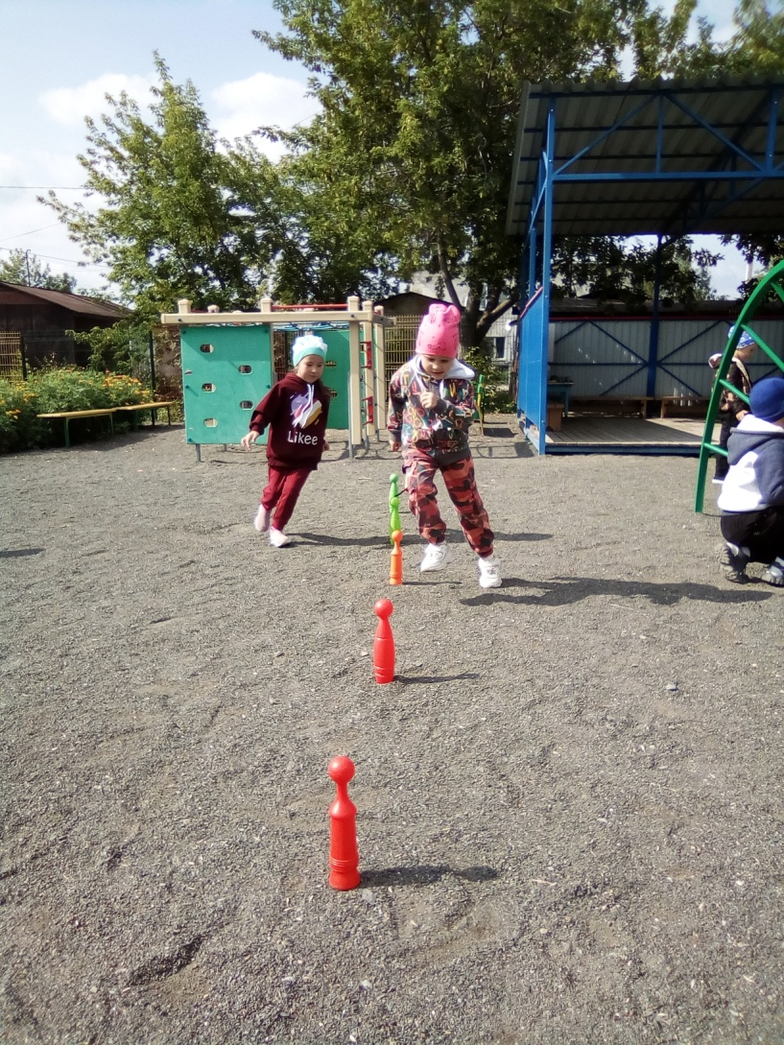
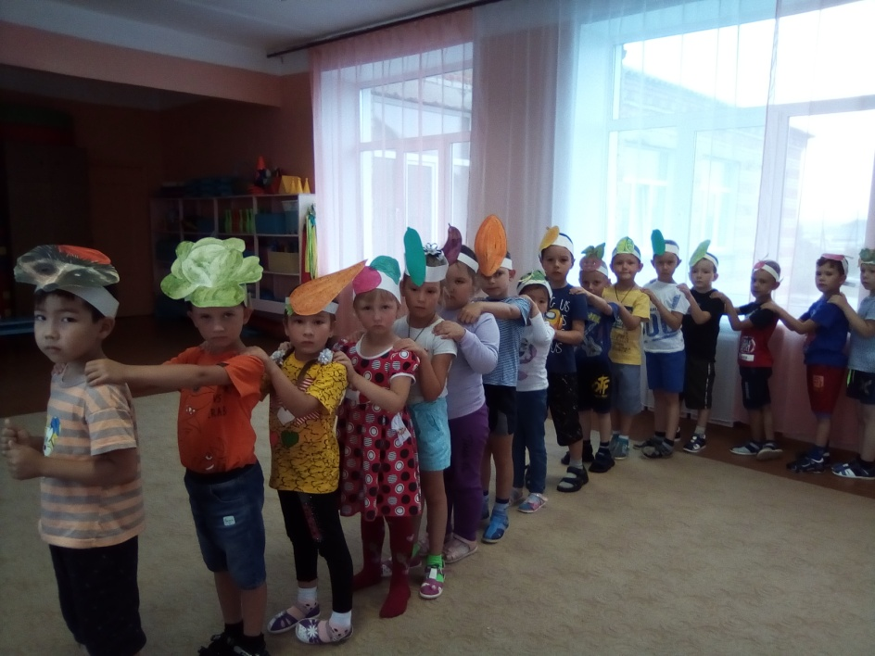
«Неделя игр», подвижная игра «Хитрый ёжик»
«Змейка»

Slide 20
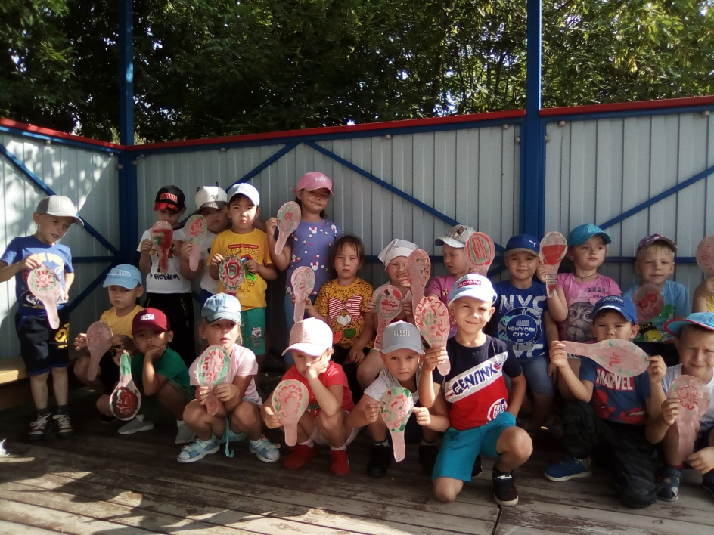
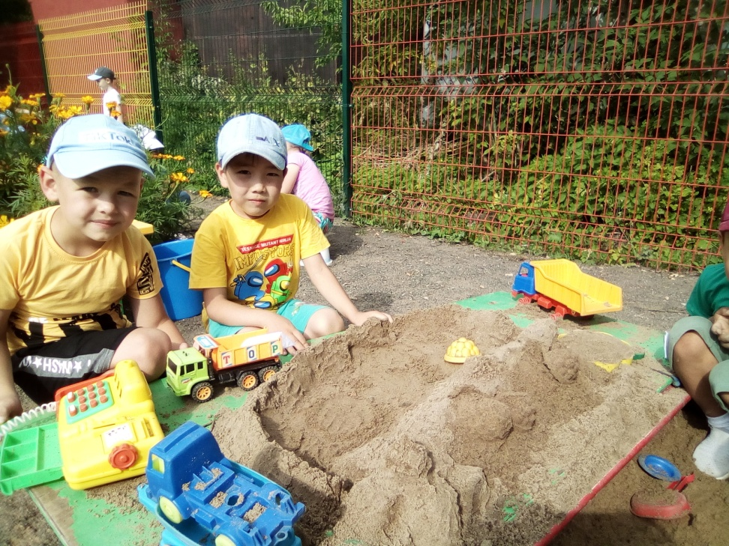
«Неделя творчества» детские работы
«Расписные ложки», «Город из песка»

Slide 21
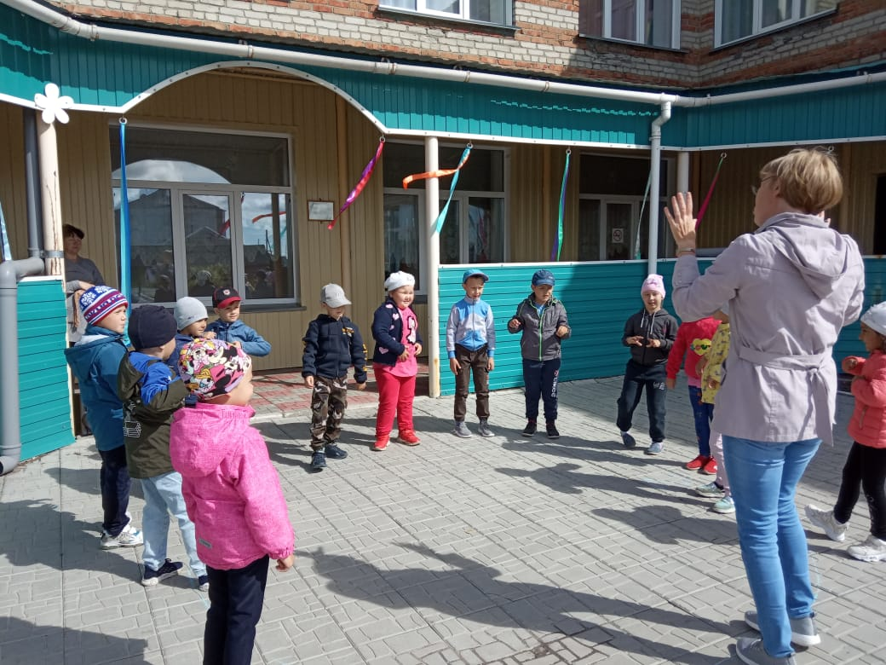
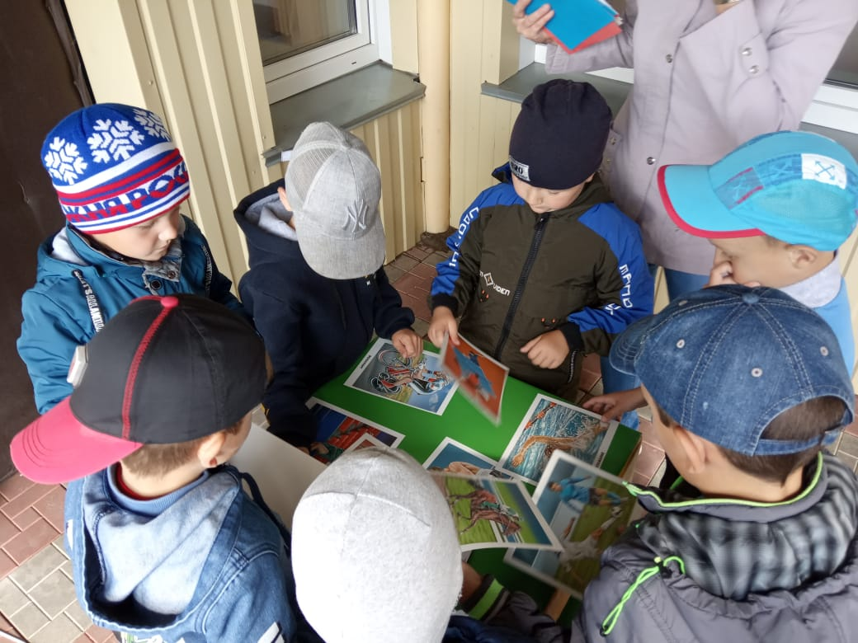
Квест игра «Спортивные станции»

Slide 22
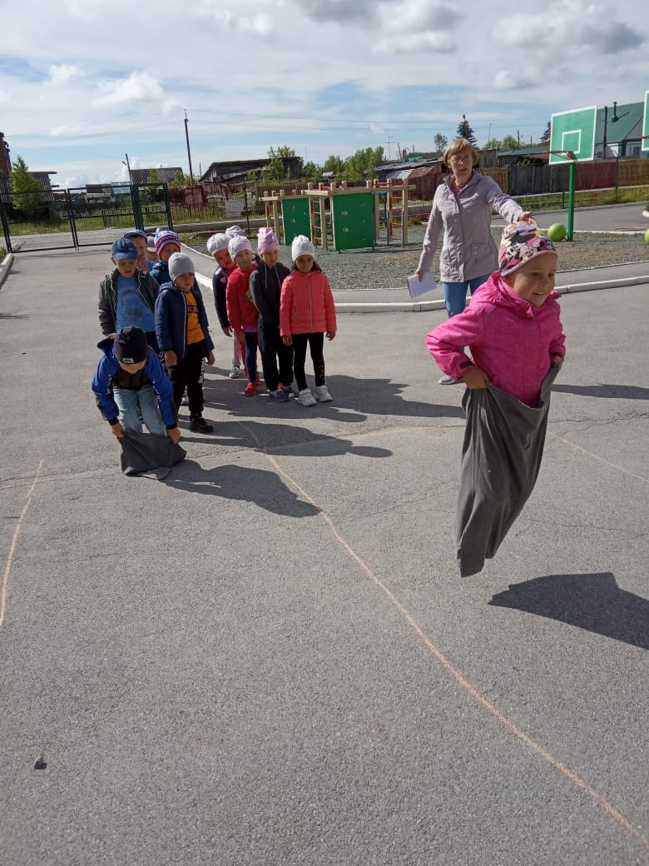
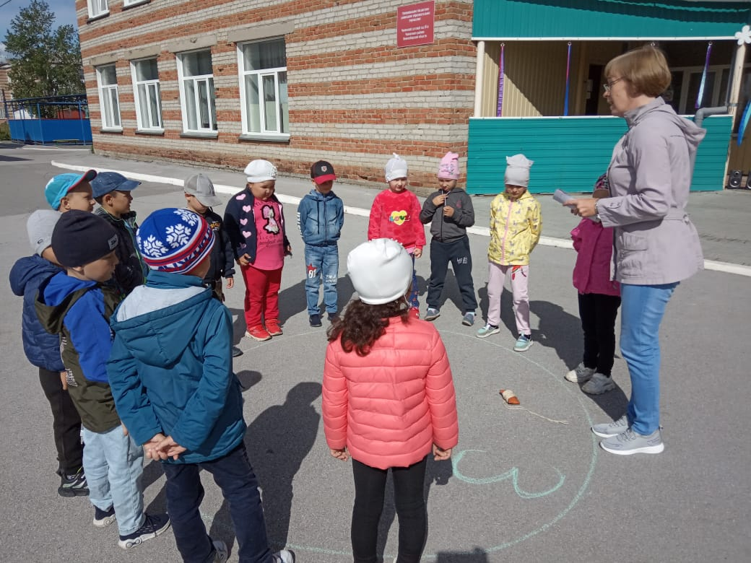
Подвижная игра «Резвый мешочек»

Slide 23
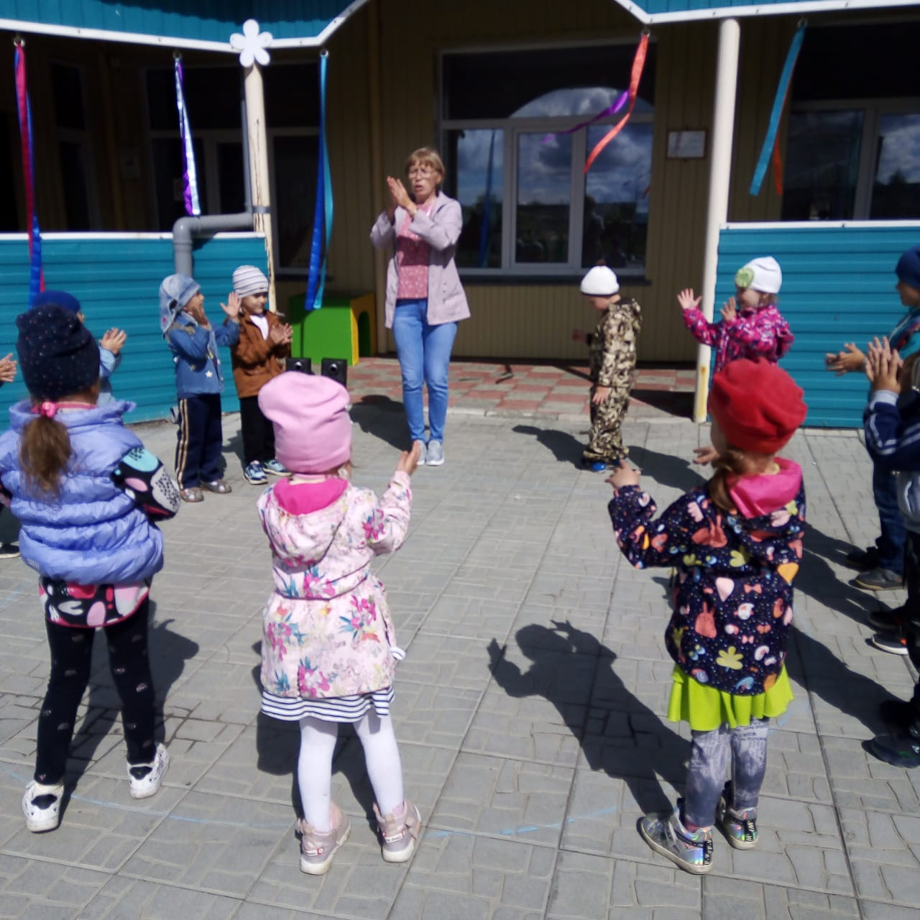
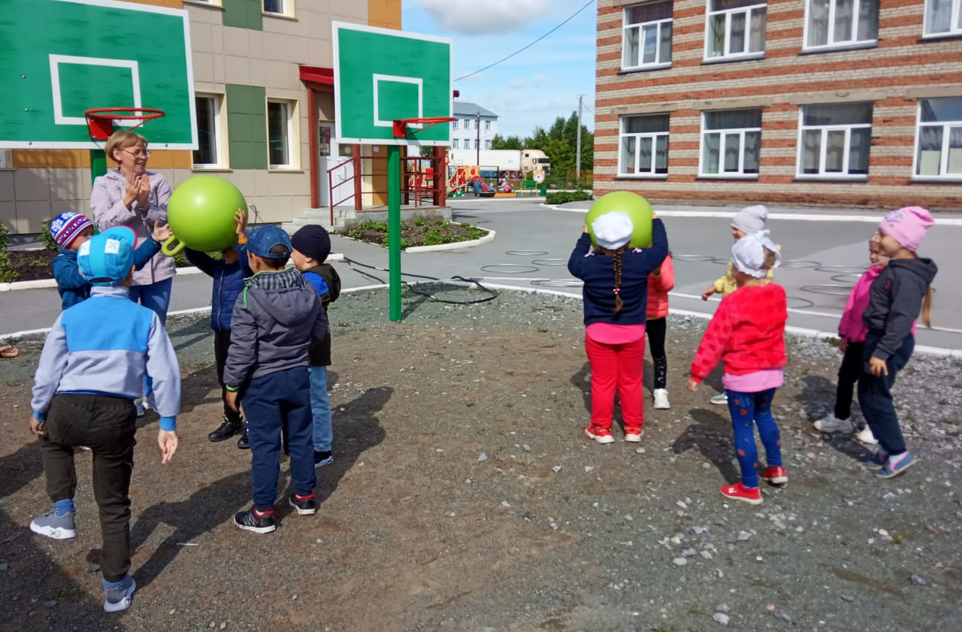
Игра эстафета «Мяч водящему»

Slide 24
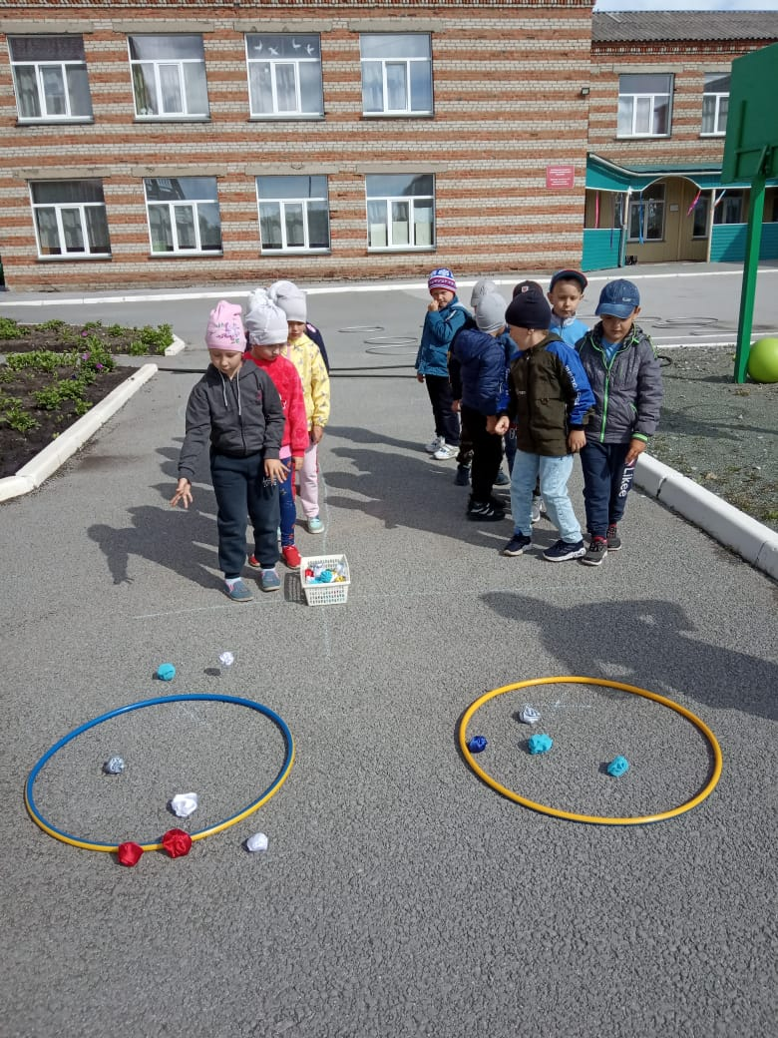
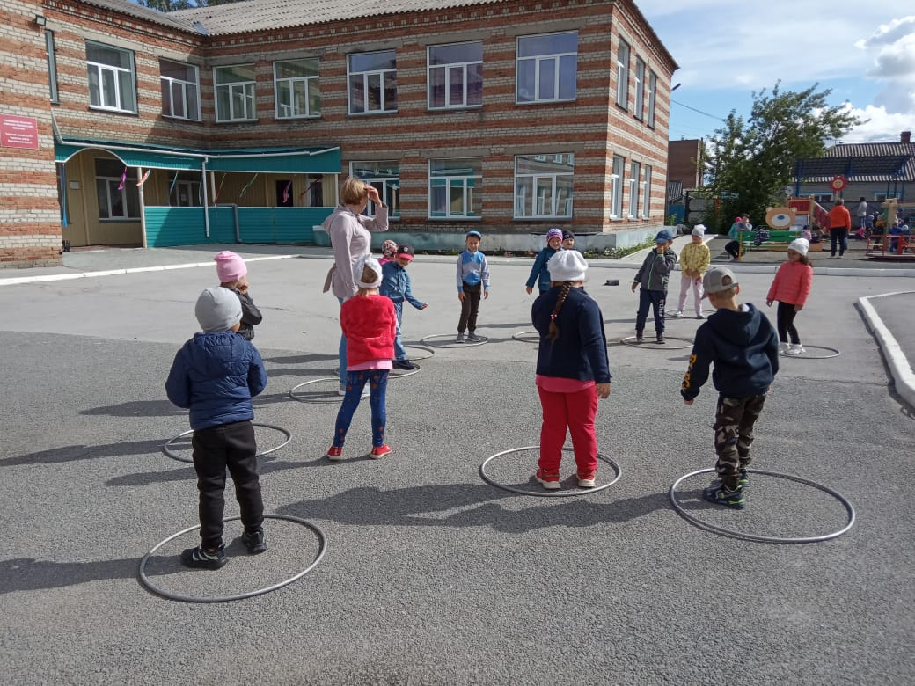
Игра эстафета с обручами, «самый меткий»

Slide 25
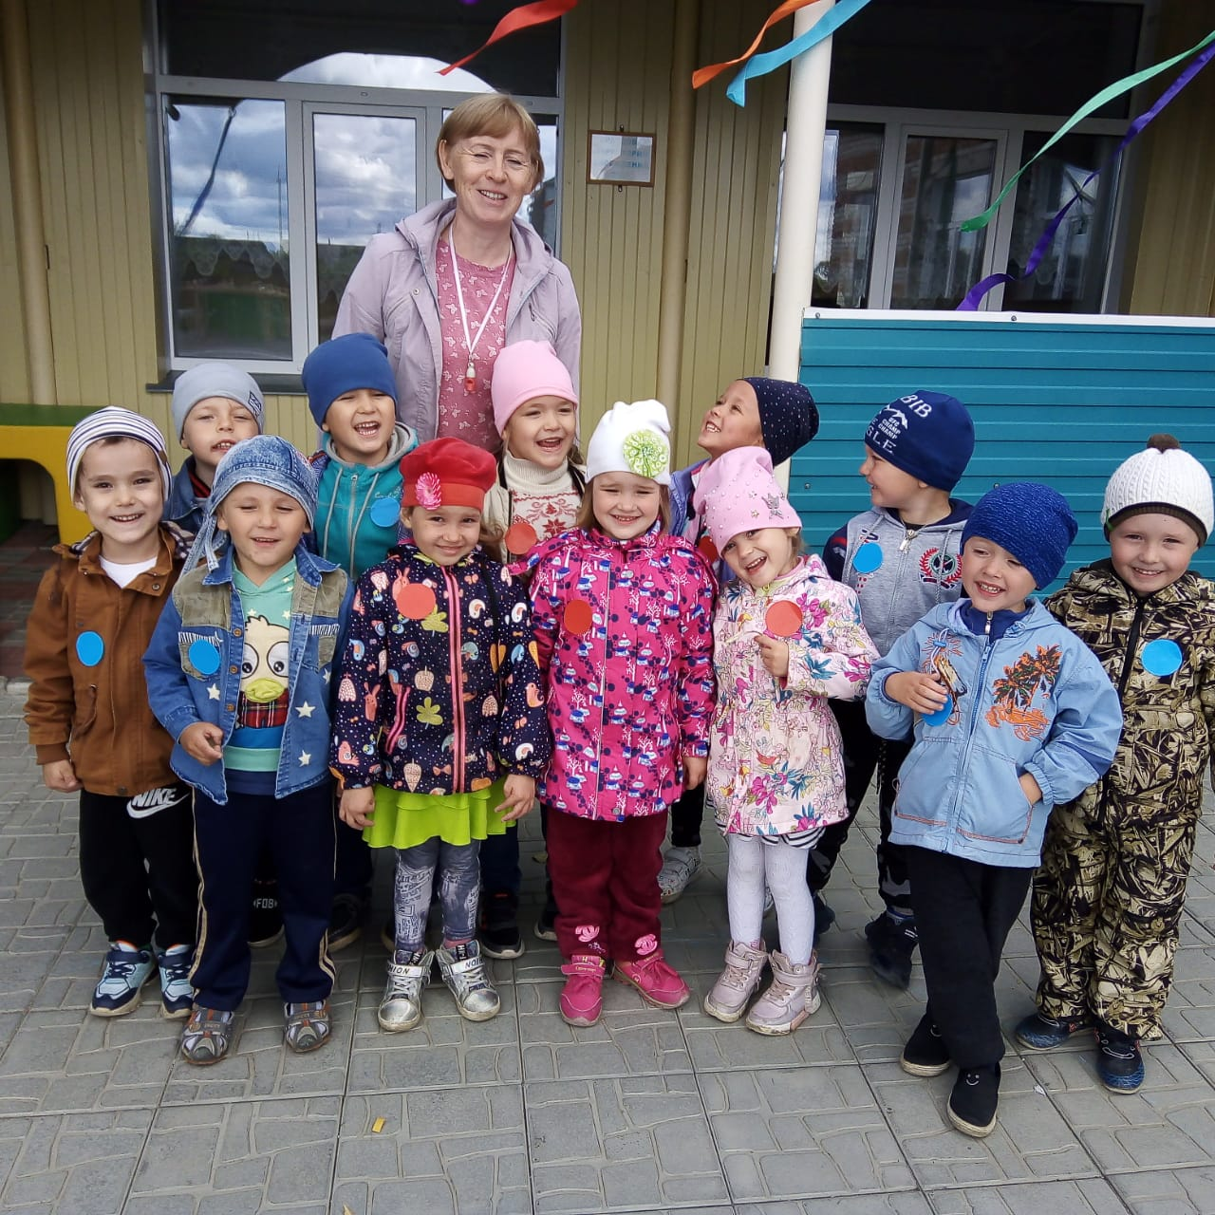
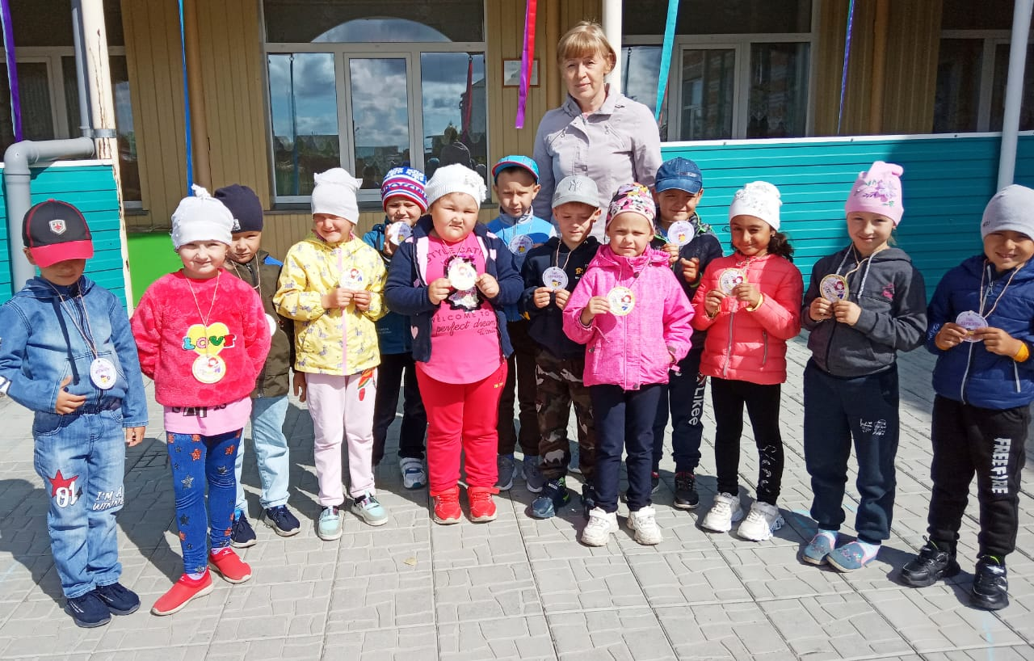
Подведение итога, награждение

Slide 26
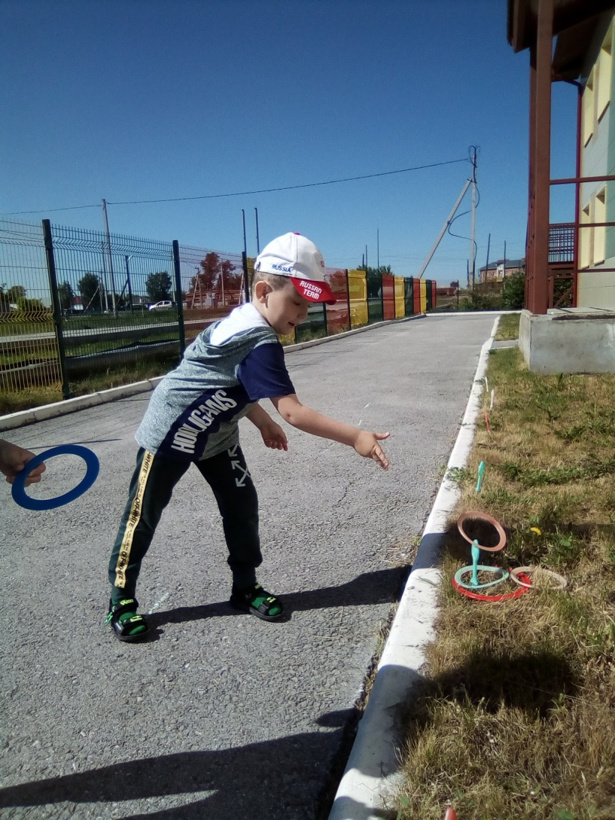
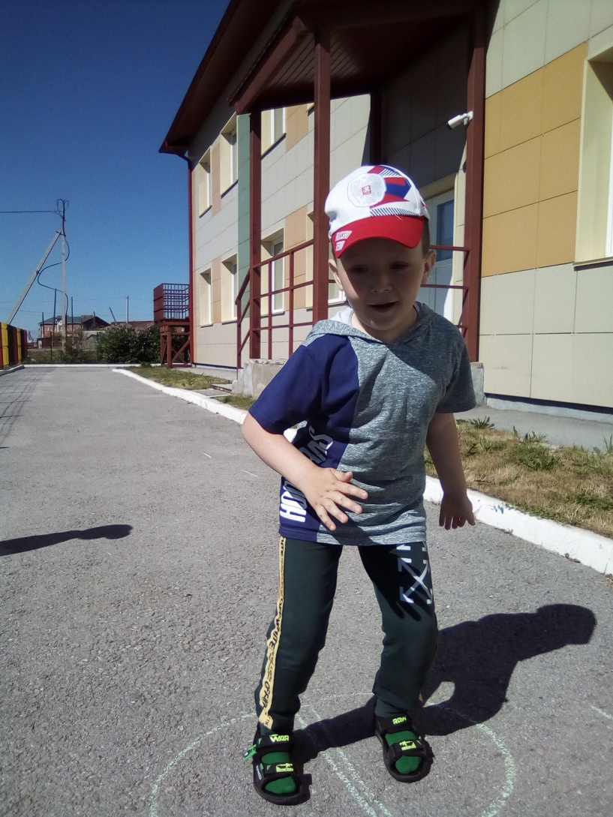
Индивидуальная работа

Slide 27
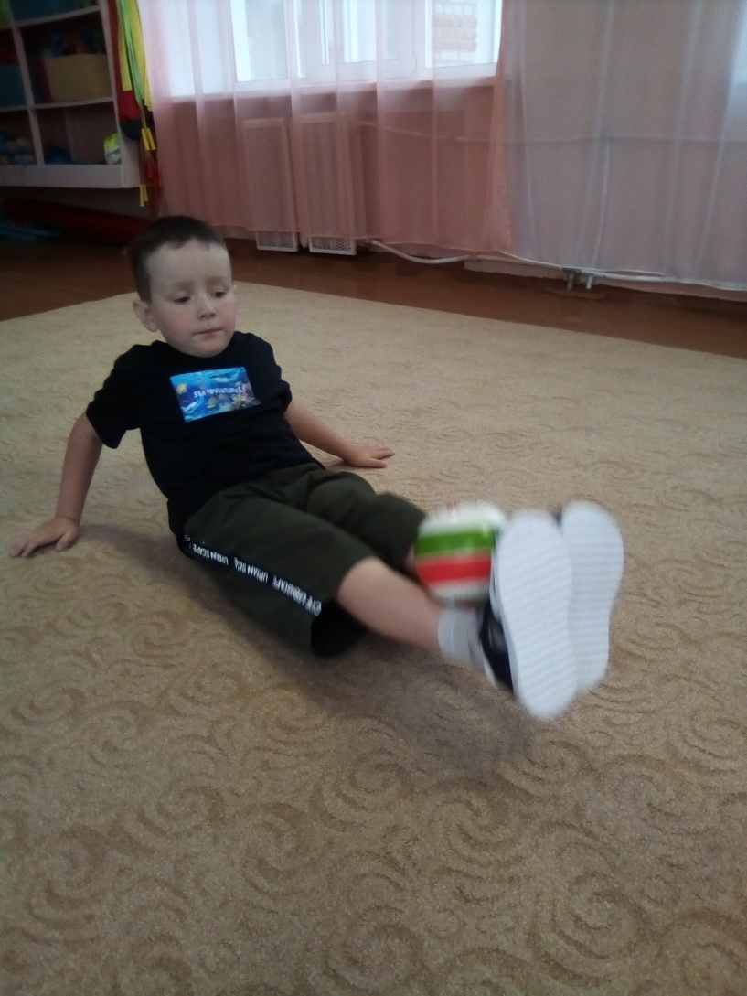
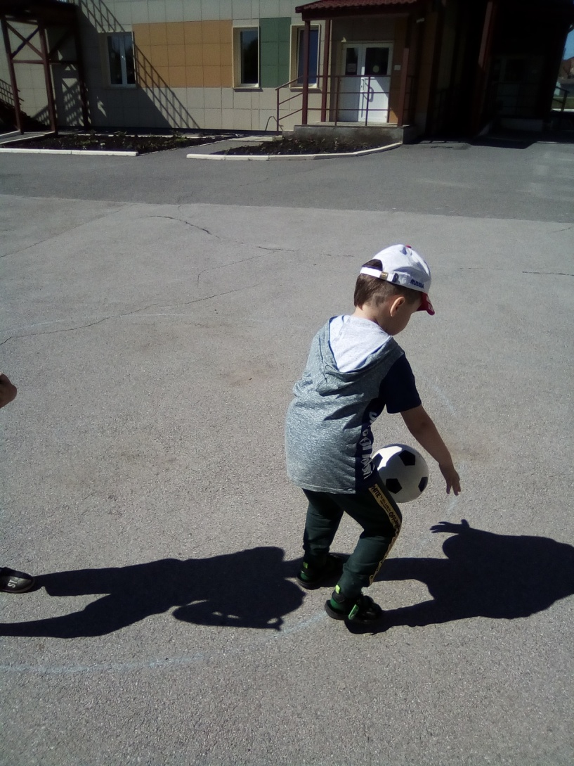

Slide 28
Спасибо за внимание!

